Slide 1
أرحبكم في هذا اللقاء المبارك
Abdul Alim, Lecturer (Arabic), Patari Fazil Madrasha, Sapahar, Naogaon, 01749944418

Slide 2
التعريف
الصف : التاسع من الداخل
عبد العليم بن شمس الحق
المادة : اللغة العربية الاتصالية
محاضر اللغة العربية
الوحدة : الثانية
فتاري فاضل مدرسة، سفاهر، نوغاؤن
الدرس : الأول
رقم الجوال : 01749-94 44 18
الوقت : 40 دقيقة
العنوان الالكتروني :
التاريخ : 21/05/2020م
infoabdulalim@gmail.com
Abdul Alim, Lecturer (Arabic), Patari Fazil Madrasha, Sapahar, Naogaon, 01749944418

Slide 3
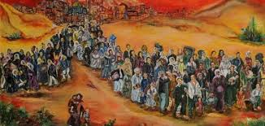
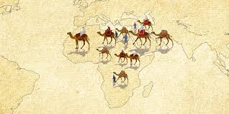
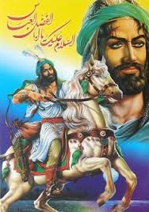
ماذا فهمتم بعد رؤية الصور التالية ؟
فهمتم أننا نتحدث اليوم أيضاً عن الهجرة لعمر بن الخطاب رضي الله عنه
Abdul Alim, Lecturer (Arabic), Patari Fazil Madrasha, Sapahar, Naogaon, 01749944418

Slide 4
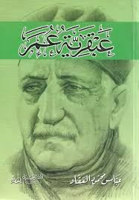
إعلان درس اليوم
Abdul Alim, Lecturer (Arabic), Patari Fazil Madrasha, Sapahar, Naogaon, 01749944418

Slide 5
النتائج من الدرس
الطلاب بعد نهاية هذا الدرس...
-1يستطيع قراءة العبارات على النطق الصحيح بالترجمة؛
-2يتعلم معاني الكلمات الجديدة مع تكوين الجمل المفيدة؛
-3يستطيع تصحيح العبارات واملاء الفراغات وإخراج المرادف؛
-4يتعلم كيفية تحقيق بعض الأفعال من الدرس.
Abdul Alim, Lecturer (Arabic), Patari Fazil Madrasha, Sapahar, Naogaon, 01749944418

Slide 6
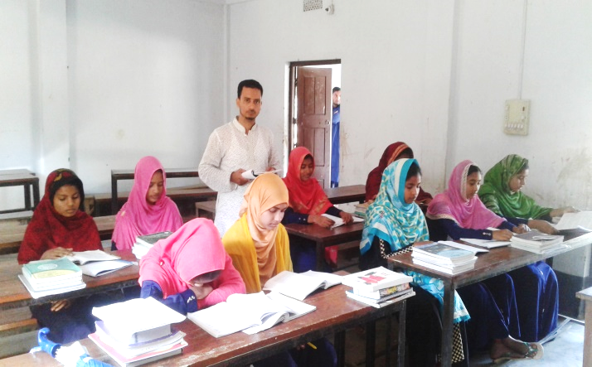
الدرس المثالي
Abdul Alim, Lecturer (Arabic), Patari Fazil Madrasha, Sapahar, Naogaon, 01749944418

Slide 7
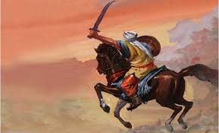
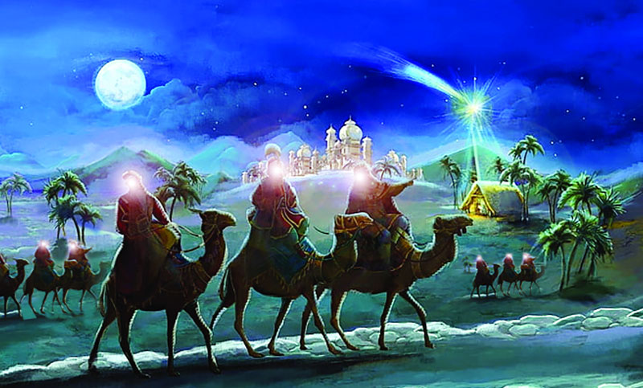
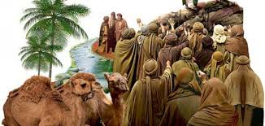
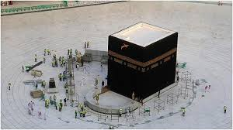
فخافت قريش ودخلت بيوتها خوفاً من إسلام عمر ومن الرسول وصحابته رضي الله عنهم. ومن هنا بدأ نشر الإسلام علناً ثم هاجر جميع المسلمين خفياً إلا عمر بن الخطاب، حيث لبس سيفه ووضع قوسه على كتفه وحمل أسهماً وعصاه القوية، وذهب إلى الكعبة حيث طاف سبع مرات...
ثم توجه إلى مقام إبراهيم فصلى، ثم قال لحلقات المشركين المجتمعة شاهت الوجوه، لا يرغم الله إلا هذه المعاطس، من أراد أن تثكله أمه ويوتم ولده أو يرمل زوجته فليلقني وراء هذا الوادي، فما تبعه أحد، خوفاً منه رضي الله عنه وأرضاه.
Abdul Alim, Lecturer (Arabic), Patari Fazil Madrasha, Sapahar, Naogaon, 01749944418

Slide 8
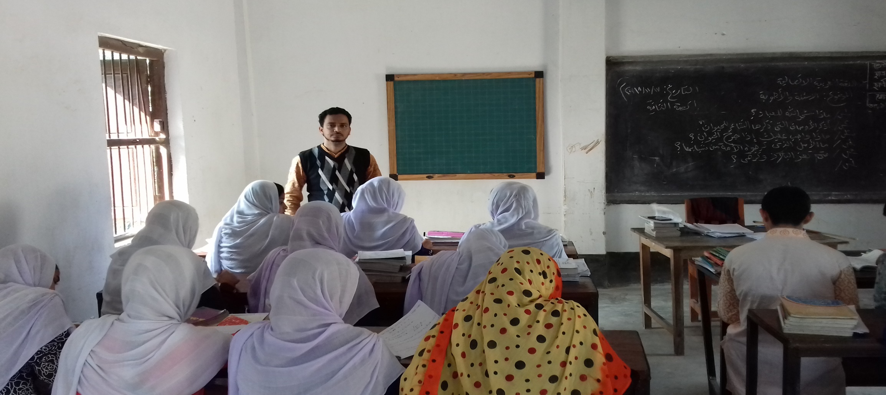
القراءة الصوتية
Abdul Alim, Lecturer (Arabic), Patari Fazil Madrasha, Sapahar, Naogaon, 01749944418

Slide 9
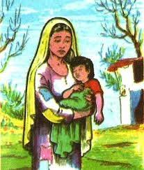
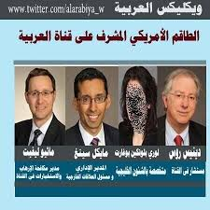
هلموا نتعلم الآن معاني الكلمات الصعبة مع تكوين الجمل في الدرس
يرمل
يوتم
تثكل
شاهت
يفقد عنها زوجها
ينفرد
تفقد
تغيرت
جاهد المجاهدون في سبيل الله ولو يرمل زوجاتهم
جاهد البنغاليون ضد أعدائهم ولو يوتم أولادهم
تثكل المرأة زوجها في الحرب
شاهت وجوه أعداء المسلمين بعد هزيمتهم
Abdul Alim, Lecturer (Arabic), Patari Fazil Madrasha, Sapahar, Naogaon, 01749944418

Slide 10
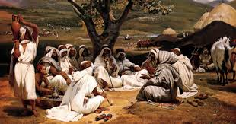
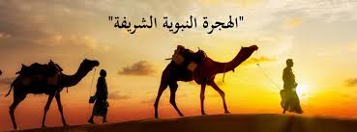
هلموا نتعلم الآن معاني الكلمات الصعبة مع تكوين الجمل في الدرس
وراء
حلقات
هاجر
نشر
خلف
مجتمعات
انتقل
إعلان
ما تبع أحد من المشركين وراء عمر بن الخطاب
خاف المشركون من حلقات المسلمين
هاجر عمر بن الخطاب من مكة إلى المدينة علنا
نشر الدعوة الإسلامية واجب على المسلمين
Abdul Alim, Lecturer (Arabic), Patari Fazil Madrasha, Sapahar, Naogaon, 01749944418

Slide 11
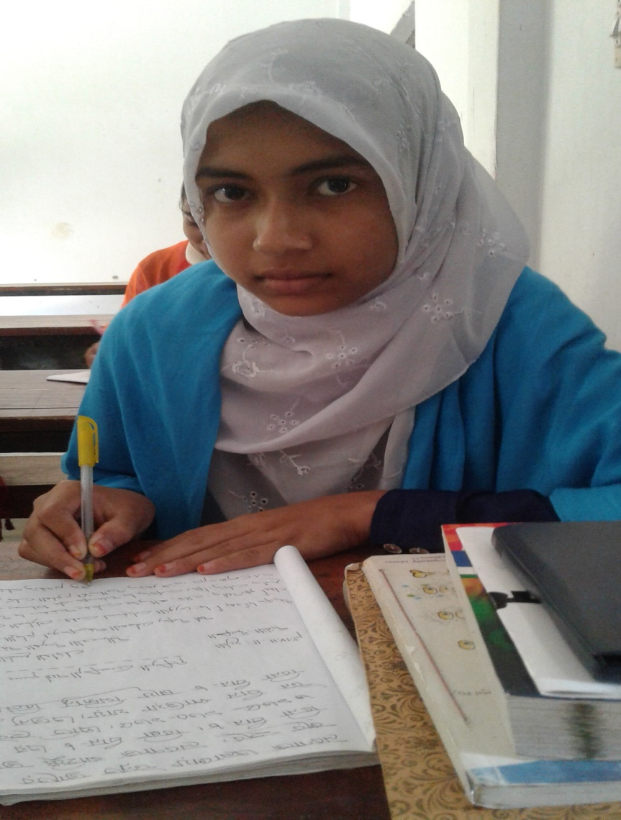
العمل الوحدي
الوقت
اكتب معاني الكلمات الأتية ثم اجعلها في جملة مفيدة من عندك:
تثكل، يوتم، يرمل، نشر، شاهت.
خمس دقائق
Abdul Alim, Lecturer (Arabic), Patari Fazil Madrasha, Sapahar, Naogaon, 01749944418

Slide 12
املأ الفراغات في الجملة بكلمة مناسبة من عندك
الإسلام
1. ومن هنا بدأ نشر .... علنا ثم هاجر جميع المسلمين.
عمر بن الخطاب
2. هاجر جميع المسلمين خفيا إلا ....
قوسه
3. لبس سيفه ووضع .... على كتفه وحمل أسهما
سبع مرات
4. ذهب عمر إلى الكعبة حيث طاف ....
صلى ركعتين
5. ثم توجه إلى مقام إبراهيم فـــ ....
زوجته
6. من أراد أن تثكله أمه ويوتم ويرمل ....
أحد
7. فما تبعه .... خوفاً منه رضي الله عنه وأرضاه.
Abdul Alim, Lecturer (Arabic), Patari Fazil Madrasha, Sapahar, Naogaon, 01749944418

Slide 13
كتابة الصحيح أو الخطأ مع تصحيح الخطأ في النص
والصحيح: جاهر جميع المسلمين خفيا إلا عمر.
خطأ ( )
1. هاجر جميع المسلمين جهرياً إلا عمر.
$$×$$
حيث لبس سيفه ووضع قوسه على كتفه.
صحيح ( )
2. حيث لبس سيفه ووضع قوسه على كتفه.
$$√$$
والصحيح: ذهب عمر إلى الكعبة حيث طاف سبع مرات.
خطأ ( )
3. ذهب عثمان إلى الكعبة حيث طاف سبع مرات.
$$×$$
ثم توجه إلى مقام إبراهيم فصلى.
صحيح ( )
4. ثم توجه إلى مقام إبراهيم فصلى.
$$√$$
والصحيح: ما تبع كفار مكة عند هجرة عمر بن الخطاب.
خطأ ( )
5. تبع كفار مكة عند هجرة عمر بن الخطاب رضي الله عنه.
$$×$$
Abdul Alim, Lecturer (Arabic), Patari Fazil Madrasha, Sapahar, Naogaon, 01749944418

Slide 14
الجواب الصحيح
صل بين الكلمتين المترادفين
المجموعة )ب(
المجموعة )أ(
المجموعة )ب(
المجموعة )أ(
شجاعة
عبقرية
المجالس
عبقرية
الإنصاف
العدل
قرع
العدل
المجالس
الحلقات
شجاعة
الحلقات
لا يخاف
لا يخشى
الإنصاف
لا يخشى
قرع
طرق
لا يخاف
طرق
Abdul Alim, Lecturer (Arabic), Patari Fazil Madrasha, Sapahar, Naogaon, 01749944418

Slide 15
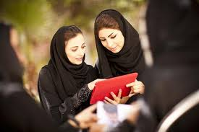
العمل في أزواج
الوقت
خمس دقائق
Abdul Alim, Lecturer (Arabic), Patari Fazil Madrasha, Sapahar, Naogaon, 01749944418

Slide 16
$$×$$
$$×$$
كلاهما
$$√$$
علنا
خفيا
هاجر عمر بن الخطاب رضي الله عنه
$$×$$
$$×$$
$$√$$
عثمان
من ذهب إلى الكعبة للطواف سبع مرات ؟
عمر
علي
$$×$$
$$×$$
عشرين ركعة
أربع ركعات
$$√$$
توجه عمر إلى مقام إبراهيم فصلى
ركعتين
$$×$$
$$×$$
كلاهما صحيح
نعم
$$√$$
لا
هل أرادت مكة أن تثكل أمه ويوتم ولده ويرمل زوجته؟
$$×$$
$$×$$
كلاهما صحيح
$$√$$
الشجاعة
الجبانة
معنى العبقرية لغة
$$×$$
$$×$$
فرأ
$$√$$
قرع
قرأ
معنى طرق في اللغة
5
Abdul Alim, Lecturer (Arabic), Patari Fazil Madrasha, Sapahar, Naogaon, 01749944418
Abdul Alim, Lecturer (Arabic), Patari Fazil Madrasha, Sapahar, Naogaon, 01749944418

Slide 17
تحقيق بعض الأفعال والكلمات من الدرس
يرمل
يوتم
تثكل
شاهت
Abdul Alim, Lecturer (Arabic), Patari Fazil Madrasha, Sapahar, Naogaon, 01749944418

Slide 18
شاهت
المعنى
الجنس
المادة
المصدر
الباب
البحث
الصيغة
تغيرت
أجوف يائي
ش ي هـ
الشيه
ضرب
الفعل الماضي المطلق المثبت المعروف
المفرد المؤنث للغائب
تثكل
المعنى
الجنس
المادة
المصدر
الباب
البحث
الصيغة
تفقد
صحيح
ث ك ل
الثكل
سمع
الفعل المضارع المثبت المعروف
المفرد المؤنث للغائب
Abdul Alim, Lecturer (Arabic), Patari Fazil Madrasha, Sapahar, Naogaon, 01749944418

Slide 19
يوتم
المعنى
الجنس
المادة
المصدر
الباب
البحث
الصيغة
ينفرد
مثال يائي
ي ت م
الايتام
إفعال
الفعل المضارع المثبت المعروف
المفرد المذكر للغائب
يرمل
المعنى
الجنس
المادة
المصدر
الباب
البحث
الصيغة
يفقد عنها زوجها
صحيح
ر م ل
الإرمال
إفعال
الفعل المضارع المثبت المعروف
المفرد المذكر للغائب
Abdul Alim, Lecturer (Arabic), Patari Fazil Madrasha, Sapahar, Naogaon, 01749944418

Slide 20
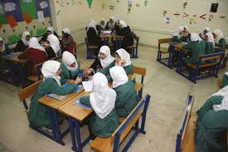
العمل الجماعي
الوقت
العمل لفريق الأحمر:
حقق كلمتين الأتيتين:
شاهت – تثكل
خمس دقائق
العمل لفريق الأخضر:
حقق كلمتين الآتيتين:
يوتم – يرمل
Abdul Alim, Lecturer (Arabic), Patari Fazil Madrasha, Sapahar, Naogaon, 01749944418

Slide 21
التقييم
1. من هم هاجروا من مكة إلى المدينة خفياً ؟
2. من هاجر من مكة إلى المدينة علنا ؟
3. من لبس سيفه ووضع قوسه على كتفه وحمل أسهما وعصاه القوية ؟
4. لما ذهب عمر بن الخطاب إلى الكعبة ؟
5. من توجه إلى مقام إبراهيم ولماذا ؟
6. لماذا خاف كفار مكة عند هجرة عمر بن الخطاب رضي الله عنه ؟
Abdul Alim, Lecturer (Arabic), Patari Fazil Madrasha, Sapahar, Naogaon, 01749944418

Slide 22
الواجب المنزلي
اكتب فقرة باللغة العربية لا تقل عن سبعة أشطر
عن هجرة عمر بن الخطاب رضي الله عنه.
Abdul Alim, Lecturer (Arabic), Patari Fazil Madrasha, Sapahar, Naogaon, 01749944418

Slide 23
مع السلامة أيها الأحباب
Abdul Alim, Lecturer (Arabic), Patari Fazil Madrasha, Sapahar, Naogaon, 01749944418

